Slide 1
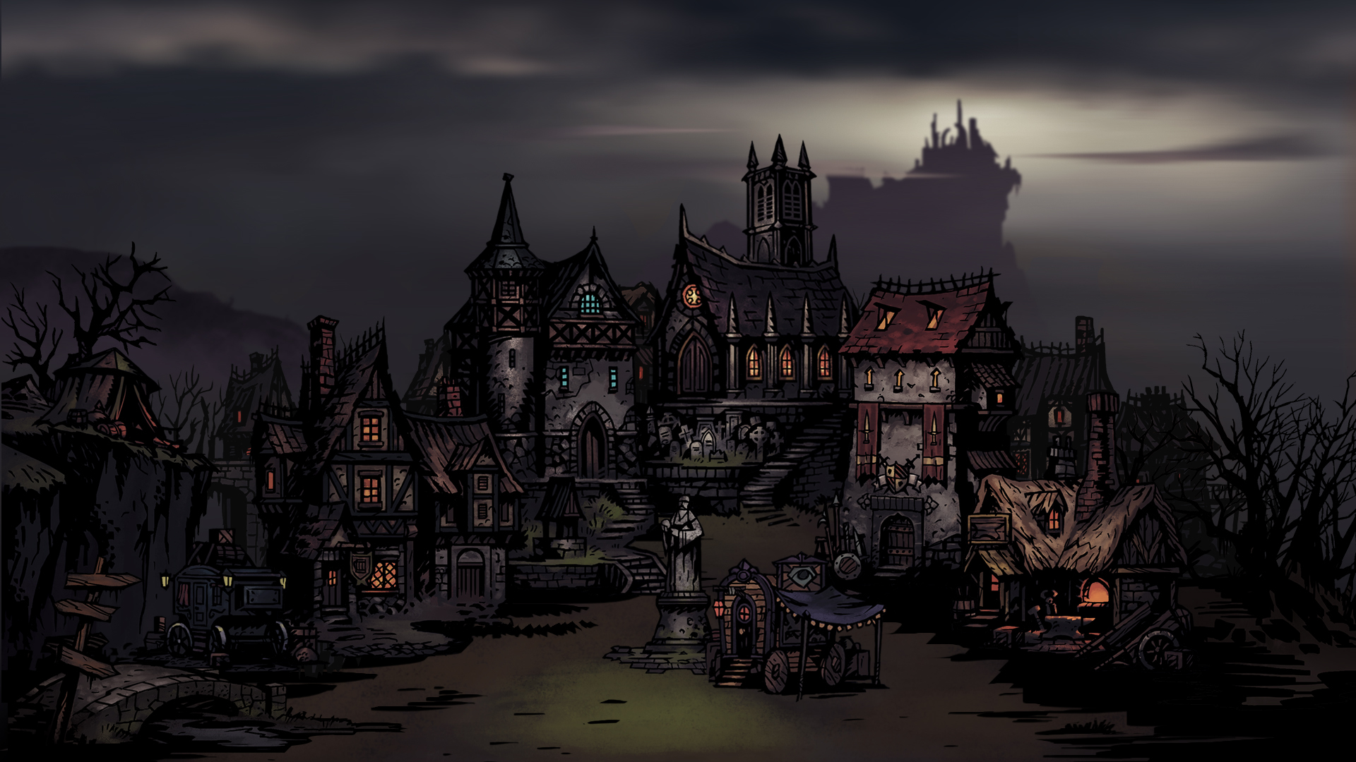
1
모험 랭크 : 15
2
3
모험 시작

